Slide 1
Om ændringer i Fælles Mål i folkeskolen og nye læseplaner og undervisningsvejledninger

Slide 2
Guide til brug af powerpoint præsentationen
Denne præsentation informerer om ændringer i Fælles Mål fra 2017 og de nye læseplaner og undervisningsvejledninger, som er udarbejdet i 2019 for at understøtte ændringerne i Fælles Mål.
Præsentationen kan bruges til at klæde lærere, vejledere, skoleledere og forvaltning på til at tale om, hvordan ændringerne i Fælles Mål realiseres i praksis, og hvordan undervisningen kan tilrettelægges og gennemføres i de enkelte fag.
Denne dialog kan fx foregå mellem fagkollegaer i team, på en pædagogisk dag eller i dialog mellem forvaltning og skoler samt internt i fagforvaltningen.
Der er udarbejdet noter i præsentationen, som kan støtte oplægsholder.
Få inspiration til den efterfølgende dialog med refleksionsspørgsmål, som I finder på www.emu.dk/fagdialog

Slide 3
Dagsorden
[Kort om fagmøderne]
Gennemgang af ændringer i Fælles Mål
Sammenhæng til prøver
Styrket fokus på folkeskolens formål
Om de nye læseplaner og undervisningsvejledninger
Øvelse til refleksion og dialog
Notes:
Slidet indeholder et overblik over, hvordan præsentationen er opbygget. Oplægget kan tilpasses alt efter målgruppe og ramme.
Pkt. 1 er henvendt til oplægsholdere, der gerne vil indlede præsentationen med at fortælle lidt om de fagmøder, der blev afholdt i februar og marts 2020.
Gennemgangen af ændringerne i Fælles Mål kan forkortes ved at skjule slide om opmærksomhedspunkter og kanonlister samt slide om de tværgående temaer.
Sidst i oplægget er der to øvelser, som kan bruges til en drøftelse.
Der er også mulighed for at arbejde med refleksionsspørgsmål, der fremgår af dialogkort, som findes på emu.dk/fagdialog

Slide 4
Om fagmøder om Fælles Mål
Der er afholdt fem regionale møder om ændringerne i Fælles Mål og de nye læseplaner og undervisningsvejledninger i foråret 2020.
Formålet med møderne var, at
understøtte, at intentionerne om en styrket professionel dømmekraft og et større lokalt råderum i lovændringen om Fælles Mål realiseres lokalt i kommuner og på skoler.
at skolerne kender til og anvender de nye læseplaner og undervisningsvejledninger i fagene, både som en del af tilrettelæggelsen af undervisningen og som afsæt for drøftelser af, hvordan undervisningen kan udvikles i de enkelte fag.
Notes:
Dette slide kan bruges til at fortælle om fagmøderne, hvis man har deltaget, ellers kan det skjules.
DLF, KL, Skolelederforeningen, BKF og BUVM afholdt i februar og marts 2020 fem regionale fagmøder i fællesskab.
Baggrunden for møderne var et ønske, om at igangsætte en fælles dialog om skolernes og forvaltningens arbejde med at udvikle undervisningen i fagene – med udgangspunkt i de nye læseplaner og undervisningsvejledninger fra 2019.
Med lempelsen i bindingerne i FM er der overladt et større lokalt ansvar til kommuner og skoler.
De øgede frihedsgrader er ikke ensbetydende med en individualisering af ansvaret. For kvaliteten af undervisningen og udviklingen af den professionelle dømmekraft er et fælles ansvar for alle skolens aktører.
Derfor er formålet med fagmøder og ministeriets vejledningsindsats, herunder denne præsentation, at give nogle billeder på, hvordan man med udgangspunkt i faghæfterne, dvs. folkeskolens formål, fagformål, målene, de nye læseplaner og undervisningsvejledninger, kan understøtte den professionelle dømmekraft.

Slide 5
Baggrund for ændringer i Fælles Mål og læseplaner
I august 2019 udsendte Børne- og Undervisningsministeriet nye læseplaner og undervisningsvejledninger til de obligatoriske fag og emner i folkeskolen.
Baggrunden var en lovændring i 2017, som ændrede bindingsgraden Fælles Mål, som er de nationale mål for undervisningen i folkeskolen. Med ændringen blev færdigheds- og vidensmål i Fælles Mål gjort vejledende.
Formålet med lovændringen og den efterfølgende justering af læseplaner og undervisningsvejledninger var at give et større råderum til lærere og pædagoger til at tilrettelægge undervisningen.
Notes:
Dette slide præsenterer historik for ændringerne i Fælles Mål.
Den 17. maj 2017 indgik folkeskoleforligskredsen en politisk aftale om at reducere antallet af bindende Fælles Mål i folkeskolen. Den aftale blev indført ved lov af et bredt flertal i Folketinget den 7. december 2017. Lovændringen trådte i kraft den 14. december 2017 og bliver i dag udmøntet i to bekendtgørelser om henholdsvis Fælles Mål for folkeskolens fag og emner samt for børnehaveklassen.
Med lovændringen er de overordnede kompetencemål for, hvad eleverne skal kunne, fortsat bindende, mens de 3170 underliggende færdigheds- og vidensmål er gjort vejledende.
Læs mere om lovændringen og den politiske intention med lovændringen her:
https://www.uvm.dk/aktuelt/nyheder/uvm/2018/mar/180315-de-nye-bekendtgoerelser-om-faelles-maal-i-folkeskolen-er-nu-traadt-i-kraft
De nye læseplaner og undervisningsvejledninger for de obligatoriske fag, valgfag og obligatoriske emner findes under de enkelte fag og emner på https://emu.dk/grundskole
Nye læseplaner for et-årige valgfag samt det obligatoriske emne sundheds- og seksualundervisning og familiekundskab udarbejdes i foråret 2020.

Slide 6
Overblik over lovregulerede bindinger i fht. Fælles Mål
Fælles Mål består af bindende fagformål, kompetencemål og underliggende færdigheds- og vidensområder samt vejledende færdigheds- og vidensmål. Færdigheds- og vidensmålene var tidligere obligatoriske.
For dansk, matematik og børnehaveklassen er der bindende opmærksomhedspunkter.
For dansk og historie er der bindende kanonlister.
For alle fag og emner er der tre tværgående temaer: It og medier, sproglig udvikling og innovation og entreprenørskab, som skal indgå i undervisningen.
Ministeriet udarbejder vejledende læseplaner, som skal godkendes af kommunalbestyrelsen. Det betyder i praksis, at læseplanerne gøres bindende, med mindre kommunen selv udarbejder læseplaner.
Ministeriet udarbejder undervisningsvejledninger for skolens fag og emner og de tværgående temaer, der kan give inspiration til undervisningen i faget.
Notes:
Dette slide giver et overblik over, hvad der er obligatorisk, og hvad der er bindende ift. lovgivningen vedrørende Fælles Mål i folkeskolen.
Fakta om Fælles Mål:
Fælles Mål består af bindende fagformål, kompetencemål og underliggende færdigheds- og vidensområder samt vejledende færdigheds- og vidensmål. Færdigheds- og vidensmålene var tidligere obligatoriske.
I udvalgte områder i dansk, matematik og børnehaveklassen er der opstillet opmærksomhedspunkter. I dansk og historie er der også kanonlister. I alle fag indgår tre tværgående emner: It og medier, sproglig udvikling og innovation og entreprenørskab.
https://www.uvm.dk/folkeskolen/fag-timetal-og-overgange/faelles-maal/om-faelles-maal

Slide 7
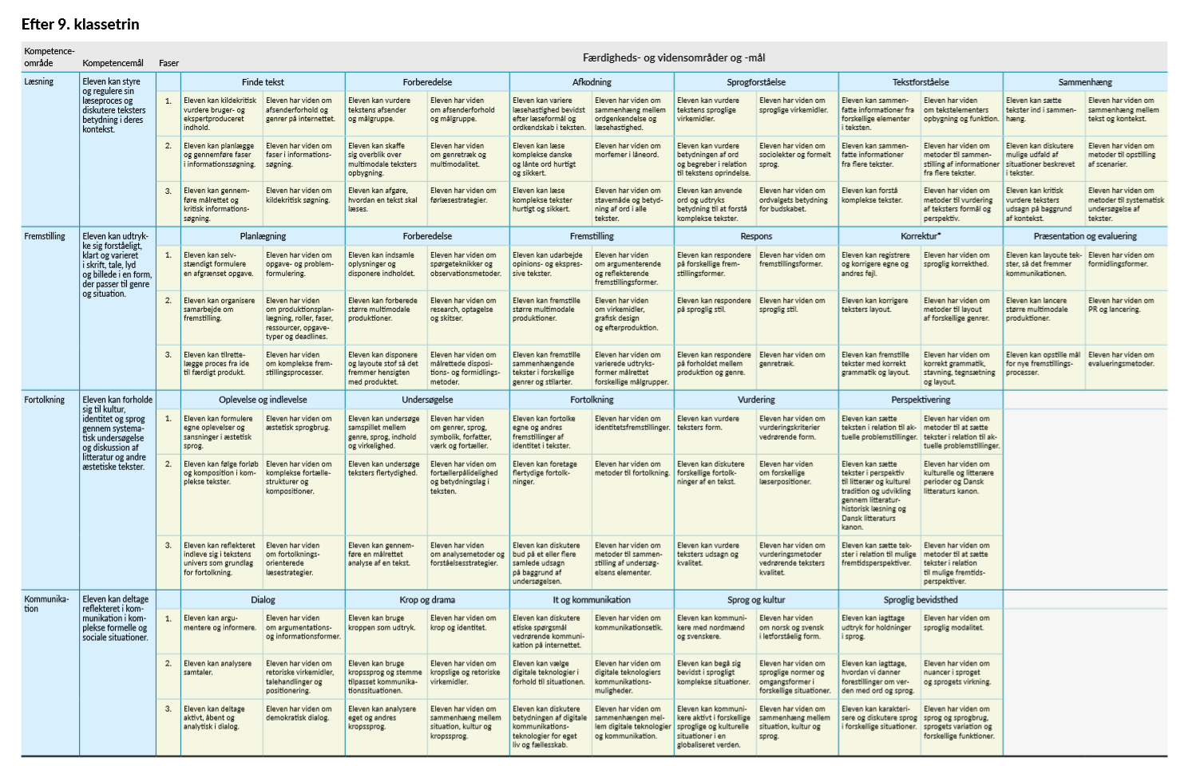
Notes:
Slidet viser de bindende og vejledende elementer i målmatricen, som er en central del af Fælles Mål. [Fagformål og eventuelle opmærksomhedspunkter og kanon er ikke med.]
Eksemplet er fra dansk efter 9. klassetrin.
Kompetencemål er bindende. Kompetencemålene er store, komplekse og flerårige.
Færdigheds-/vidensområderne er centrale indholdsområder, der skal arbejdes med henimod kompetencen, som fremgår af kompetencemålet.
De er bindende.
Færdigheds-/vidensmålene er vejledende og kan give inspiration til arbejdet med områderne.

Slide 8
Notes:
Dette slide viser de bindende elementer i målmatricen for dansk. Her er det vejledende indhold fjernet for at vise, hvad ændringerne i Fælles Mål betyder.
Færdigheds- og vidensmålene er ikke bindende, og det betyder:
Der er mindre fokus på enkeltmål.
Det er centralt fagligt indhold i f-/v-områderne som er omdrejningspunkt → Mindre omfang af bindende indhold i Fælles Mål.

Slide 9
Opmærksomhedspunkter og kanonlister
Opmærksomhedspunkterne i børnehaveklassen, dansk og matematik er fortsat obligatoriske.
De to kanonlister i hhv. dansk og historie er fortsat obligatoriske at benytte i undervisningen.
Notes:
Dette slide viser de yderligere bindende elementer i Fælles Mål. Der er stadigvæk nogle færdigheds-/vidensmål (de såkaldte opmærksomhedspunkter) i dansk, matematik og børnehaveklassen, der er bindende.
De formulerer et minimumsbeherskelsesniveau, som er centralt i de fag, de forekommer i, og som har stor betydning for, hvordan eleverne klarer sig i de øvrige fag.
I to fag – dansk og historie – er der fortsat obligatoriske kanonlister. De udgør det eneste bindende pensum i folkeskolen.
Jf. folkeskolens formålsparagraf om fortrolighed med dansk kultur og historie.

Slide 10
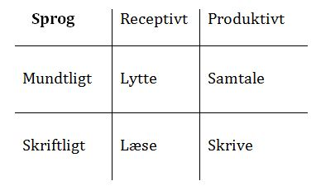
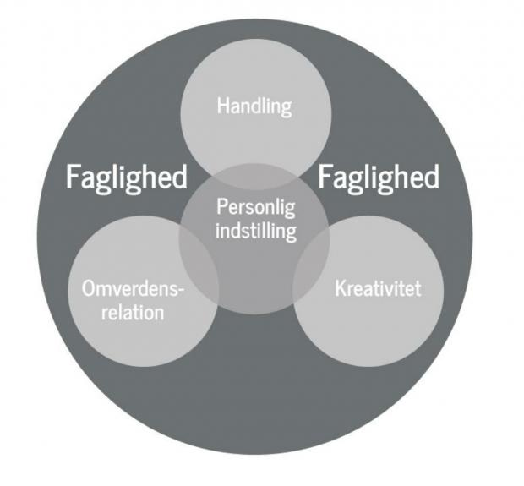
Tværgående temaer og kobling til fagene
Sproglig udvikling Læse Lytte Samtale Skrive
Innovation og entreprenørskab Handling Kreativitet Omverdensforståelse Personlig indstilling
It og medier Eleven som kritisk undersøger Eleven som analyserende modtager Eleven som målrettet og kreativ producent Eleven som ansvarlig deltager
Stk. 2. Folkeskolen skal udvikle arbejdsmetoder og skabe rammer for oplevelse, fordybelse og virkelyst, så eleverne udvikler erkendelse og fantasi og får tillid til egne muligheder og baggrund for at tage stilling og handle.
Notes:
Dette slide behandler de tværgående temaer. Intentionen med de tværgående temaer er, at de skal indgå kontinuerligt i undervisningen i de fag i det omfang, det giver mening.
Arbejdet med sproglig udvikling er en central dimension i alle forløb, fordi området er så grundlæggende for elevernes (lige) muligheder for at deltage i undervisningen.
Henover året bør der i undervisningen arbejdes integreret også med de øvrige to tværgående temaer i en række forløb – og ikke kun som fx en `innovationsuge´.
Hvor sproglig udvikling er udgangspunktet for, at eleverne lærer fagenes sprog, har it og medier samt innovation og entreprenørskab fokus på elevcentrerede læreprocesser, eleven som producent mv. og kan være med til at understøtte stk. 2 i formålsparagraffen.
De tværgående temaer er skrevet tydeligere ind i de enkelte fags nye læseplaner og undervisningsvejledninger.

Slide 11
Sammenhæng til test og prøver
Test og prøver tager stadig udgangspunkt i de bindende kompetencemål
Test og prøver vil altid være meget konkrete og kan derfor ikke alene tage udgangspunkt i de overordnede kompetencemål
Færdigheds- og vidensmålene beskriver nogle centrale områder af færdigheder og viden i de enkelte fag i en mere konkret form
Undervisningen skal tage afsæt i hele Fælles Mål og ikke kun i det, der kan testes i en prøve eller test.
Notes:
Dette slide beskriver Fælles Måls sammenhæng til test og prøver.
De nationale test og folkeskolens prøver tager udgangspunkt i Fælles Mål og de forventninger til elevernes udbytte af undervisningen og progression i elevernes faglige udvikling, der ligger heri.
Prøverne udarbejdes med udgangspunkt i såvel de bindende som vejledende dele af Fælles Mål.
Færdigheds- og vidensmålene vil også fremover være relevante at inddrage i test og prøver, selvom de er gjort vejledende, idet de udtrykker centrale færdigheder og viden i de enkelte fag.

Slide 12
Folkeskolens formål i fokus
§ 1. Folkeskolen skal i samarbejde med forældrene give eleverne kundskaber og færdigheder, der: forbereder dem til videre uddannelse og giver dem lyst til at lære mere, gør dem fortrolige med dansk kultur og historie, giver dem forståelse for andre lande og kulturer, bidrager til deres forståelse for menneskets samspil med naturen og fremmer den enkelte elevs alsidige udvikling.
Stk. 2. Folkeskolen skal udvikle arbejdsmetoder og skabe rammer for oplevelse, fordybelse og virkelyst, så eleverne udvikler erkendelse og fantasi og får tillid til egne muligheder og baggrund for at tage stilling og handle.
Stk. 3. Folkeskolen skal forberede eleverne til deltagelse, medansvar, rettigheder og pligter i et samfund med frihed og folkestyre. Skolens virke skal derfor være præget af åndsfrihed, ligeværd og demokrati.
Notes:
I udarbejdelsen af de nye læseplaner og undervisningsvejledninger i 2019-2020 har der været et stort fokus på at vise og styrke sammenhængen mellem de enkelte fag og folkeskolens formål. Dette med henblik på, at lærere får mulighed for at forholde sig til og arbejde hen imod en undervisning, der bidrager til efterlevelse af folkeskolens formål.
Her er folkeskolens formål angivet. Formålet udgør paragraf 1 i folkeskoleloven.
Om folkeskolens formål:
Formålet er et overordnet pejlemærke i forhold til folkeskolelovens øvrige bestemmelser.
Nogen har kaldt formålsparagraffen for samfundets ‘trosbekendelse’.
Formålet er en vision for folkeskolen som på et meget overordnet plan beskriver, hvad folkeskolen sigter mod.
Formålet indeholder nogle centrale elementer af det, mange vil forstå ved en almen dannelse.
Stk. 1 omfatter fag/faglige bidrag er adgang til almen dannelse, grundlæggende uddannelse, videre uddannelse og lyst til at lære mere
Stk. 2 omfatter arbejdsmetoder og rammer der sigter mod oplevelse, fordybelse, virketrang – henimod handlekompetencer
Stk. 3 omfatter demokrati, som man ikke blot skal lære om, men som hele skolens virke skal præges af.
Folkeskoleloven indeholder en lang række andre bestemmelser, som vi også er underlagt. Det gælder bl.a.:
§18 – om undervisningsdifferentiering: ”Undervisningens tilrettelæggelse, herunder valg af undervisnings- og arbejdsformer, metoder, undervisningsmidler og stofudvælgelse, skal i alle fag leve op til folkeskolens formål, mål for fag samt emner og varieres, så den svarer til den enkelte elevs behov og forudsætninger” (jf. stk 2 i formålet)
Stk. 4: ”…Fastlæggelse af arbejdsformer, metoder og stofvalg skal i videst muligt omfang foregå i samarbejde mellem lærere henholdsvis pædagoger, jf. § 29 a, og elever. – fokus på elevernes medbestemmelse, jf. stk. 3 i formålet

Slide 13
Nye læseplaner og undervisnings- vejledninger for hvert fag
Formålet med læseplaner og undervisningsvejledninger er, at:
etablere fælles viden om, hvad eleverne skal lære – og hvornår, hvordan og hvorfor
understøtte `en rød tråd´ i undervisningen og bedre sammenhæng mellem indskolingen, mellemtrinnet og udskolingen
styrke grundlaget for udøvelse af lærerens professionelle dømmekraft og bidrage til metodefriheden ved at bidrage til refleksion over hvilke metoder, aktiviteter, læringsressourcer, organiseringsformer, der kan bidrage til, at eleverne lærer det, de skal.
Fælles Mål samt læseplan og undervisningsvejledning er samlet i et faghæfte for hvert fag.
Notes:
Slidet bekriver de nye faghæfter, og hvad de kan.
Med de friere rammer om undervisningen bliver det centralt, hvordan det lokale beslutningsrum udnyttes. Et større råderum for lærernes professionsfaglige dømmekraft er ikke gjort med nye lovgivningsmæssige rammer alene. De nye læseplaner og undervisningsvejledninger, afspejler de ændrede bindinger i Fælles Mål og intentionen om mere frihed og et større råderum for undervisernes professionelle dømmekraft.
Læseplanerne udfolder, hvad eleverne skal lære.
Undervisningsvejledningerne skal inspirere og bidrage til refleksion over, hvordan læreren kan tilrettelægge undervisningen.
Fælles Mål, læseplan og undervisningsvejledning er samlet i et faghæfte for hvert fag, og kan hentes på emu.dk/grundskolen.
-------------------------------------------------------------------------------------------------------------------------------------------------------------------------------
De nye faghæfter kan bestilles online på trykkeriet Rosendahls hjemmeside på https://rosendahlsonline.dk/login.aspx?cfg=BNU&user=bnu@dk&pw=bnu123. Rosendahls ekspederer din ordre hurtigst muligt, og du vil normalt modtage din bestilling inden for 1-2 hverdage.

Slide 14
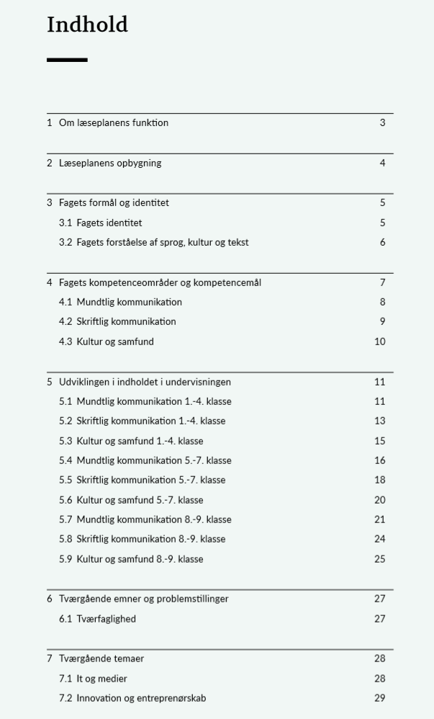
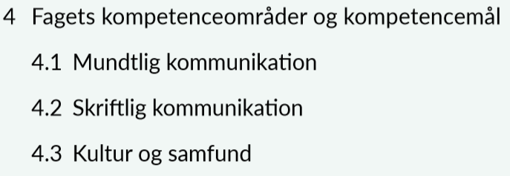
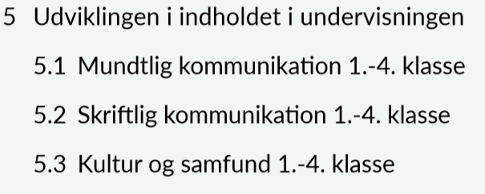
Nye indholdselementer i læseplaner
Notes:
Dette slide viser i overskrifter et eksempel på indholdsfortegnelsen for en læseplan (her i engelsk).
De nye faghæfter har til formål at kvalificere og styrke de faglige/fagdidaktiske drøftelser i fagene og derigennem bidrage til udviklingen af fagene. Det kommer bl.a. til udtryk gennem et nyt afsnit i læseplanen om fagets identitet og gennem et øget fokus på bl.a. kompetencer og progression.
Ad. Klik 1: Læseplanens opbygning. Det er den samme opbygning på tværs af fag.
Ad klik 2: Fagets formål og identitet er prosagjort.
Ad klik 3: Helhedstænkning: Udfolder den enkelte kompetence og sammenhængen mellem kompetenceområderne og hvordan de understøtter fagets og folkeskolens formål
Læseplanen støtter teamets arbejde fx ved at eksplicitere progressionen indenfor de enkelte kompetenceområder (eksempel)
Kapitel 5 beskriver udviklingen i indholdet i undervisningen – da fagene er forskellige, er dette løst forskelligt.
Kap. 6-7 omhandler tværfaglighed og de tværgående temaer.

Slide 15
I undervisningsvejledningen indgår der refleksionsspørgsmål, som lægger op til faglige drøftelser i faget.
Notes:
Dette slide handler om den nye undervisningsvejledning.
Undervisningsvejledningen er tænkt som et inspirationskatalog og et opslagsværk.
Hensigten er at vejledningen skal understøtte lærernes refleksioner over undervisningens tilrettelæggelse, gennemførelse og evaluering.
Der er eksempler på undervisningsforløb/forløbsskitser, der understøtter læseplanens intention med konkrete eksempler på god praksis.
Vejledningen er ikke udtømmende for fagets indhold, men lægger op til drøftelser og refleksioner, der understøtter lærernes professionelle dømmekraft.

Slide 16
Øvelser til dialog

Slide 17
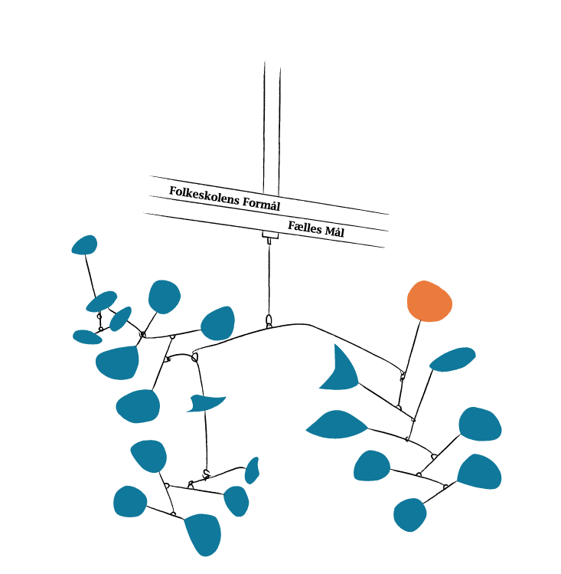
Øvelse om didaktiske overvejelser
Notes:
Dette slide kan anvendes til en øvelse, der vedrører, hvordan lærerne kan bruge det større professionelt råderum til at realisere de forventninger og krav, der er til undervisningen. Mobilen kan bruges til at synliggøre og illustrere nogle af de centrale didaktiske overvejelser, man som lærer/team kan have omkring undervisningsplanlægning.
Målgruppe for øvelsen: lærere.
Mobilen er et billede på:
I den tværgående bjælke fremgår folkeskolens formål og fælles mål for at vise, at de er det bindende ophæng for forskellige didaktiske elementer.
Der er mange didaktiske elementer, der spiller en rolle i tilrettelæggelse og gennemførelse af undervisning. Forskellige former for mål, evaluering, formål, organisering, arbejdsformer og elevforudsætninger er nogle af disse didaktiske elementer.
Mobilen er et billede på, at undervisning er mangefacetteret og dynamisk. Det orange felt illustrerer, at man afhængigt af kontekst kan sætte forskellige didaktiske elementer i fokus – fx sproglig udvikling.
De didaktiske elementer er forbundne. Det eller de elementer, der sættes i fokus, og måden det gøres på, påvirker de øvrige elementer i tilrettelæggelsen og gennemførelsen af undervisningen.
Øvelsen:
Øvelsen handler om at sætte ord på, hvilke didaktiske elementer man er meget optaget af, hvad der er centralt at have fokus på, og hvad ens valg betyder for undervisningen.
Oplægsholder kan stilladsere opgaven ved at sige: Når man planlægger sin gode undervisning, kan man eksempelvis have fokus på: elevforudsætninger, elevdeltagelse, undervisningsmål, læremidler, innovative læreprocesser etc. Hvad er I særligt optagede af, og hvad betyder det for jeres undervisning?
Øvelsen kan drøftes i plenum eller i par.

Slide 18
Øvelse om folkeskolens formål
Drøft med din(e) sidemakker(e)
Hvor manifesterer folkeskolens formål sig især i kommunen/på skolen/i undervisningen?
Hvad kan vi i kommunen og på den enkelte skole gøre for, at folkeskolens formål manifesterer sig tydeligere end i dag?
§ 1. Folkeskolen skal i samarbejde med forældrene give eleverne kundskaber og færdigheder, der: forbereder dem til videre uddannelse og giver dem lyst til at lære mere, gør dem fortrolige med dansk kultur og historie, giver dem forståelse for andre lande og kulturer, bidrager til deres forståelse for menneskets samspil med naturen og fremmer den enkelte elevs alsidige udvikling.
Stk. 2. Folkeskolen skal udvikle arbejdsmetoder og skabe rammer for oplevelse, fordybelse og virkelyst, så eleverne udvikler erkendelse og fantasi og får tillid til egne muligheder og baggrund for at tage stilling og handle.
Stk. 3. Folkeskolen skal forberede eleverne til deltagelse, medansvar, rettigheder og pligter i et samfund med frihed og folkestyre. Skolens virke skal derfor være præget af åndsfrihed, ligeværd og demokrati.
Notes:
Øvelsen tager afsæt i de forskellige spørgsmål på slidet. Øvelsen skal sætte fokus på, hvordan sammenhængen til folkeskolens formål kan styrkes.
Målgruppe: Lærere, skoleledere og forvaltning.

